Slide 1

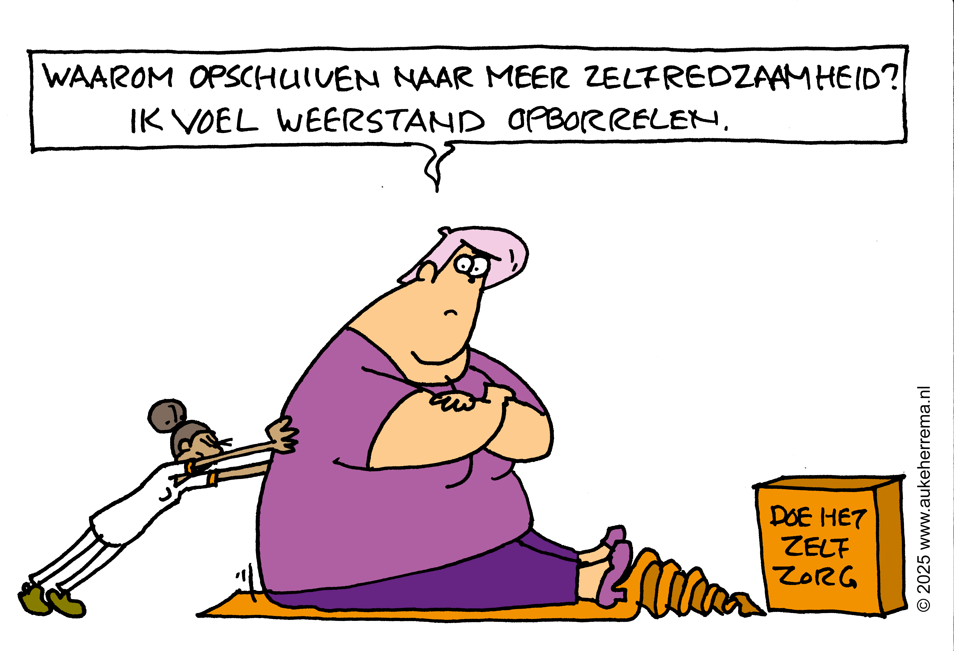
Mini-workshop
Omgaan met weerstand
Doe het samen-leerpakket Van goed gesprek naar passende zorg

Slide 2


Wat is weerstand?
De vormen van weerstand
De emoties onder de weerstand
De achterliggende behoeften
Tips omgaan met weerstand
Afsluiting
+
filmpjes en opdrachten
Programma

Slide 3

Aan het einde van deze mini-workshop:
Hebben jullie meer inzicht in wat weerstand is en weten jullie wat je beter niet en wel kunt doen wanneer je merkt dat iemand weerstand vertoont.
Doel

Slide 4

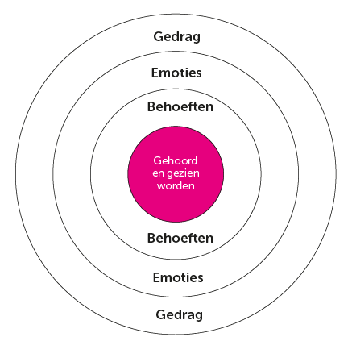

Weerstand
We WWe ervaren het allemaal wel eens!
Maar wat is het precies?
Weerstand:
Ontstaat wanneer je je niet gezien en/of
gehoord voelt (=kern).
Uit zich in woorden, gedrag of emoties.
Iedereen voelt wel een weerstand!
Een natuurlijke reactie op verandering of iets wat als onprettig wordt ervaren.
Bijvoorbeeld wanneer er:
Iets gebeurd of gezegd wordt
Een verandering wordt aangekondigd
Een gebrek is aan informatie
Een gebrek aan duidelijke communicatie
Nieuwe regels worden geïntroduceerd

Slide 5


Verborgen oefening
Het introduceren van
een nieuwe regel
Wat dacht en voelde jij op dat moment?

Slide 6

Er werd één vraag gesteld.
Jullie voelden weerstand, maar ieder op zijn eigen manier!
Iedereen reageert dus verschillend.
Geen goed of fout.
Dit heeft te maken met wie jij bent, welke ervaringen je hebt opgedaan in je leven, je opvoeding en nog veel meer!

Slide 7
In ons werk hebben wij ook te maken met veranderingen die weerstand kunnen oproepen.
Nieuw beleid of visie.
Werken met een nieuwe methode.
Ook cliënten en naasten hebben hier mee te maken!
We weten nu:
Iedereen reageert anders. Dit is oké!

Slide 8
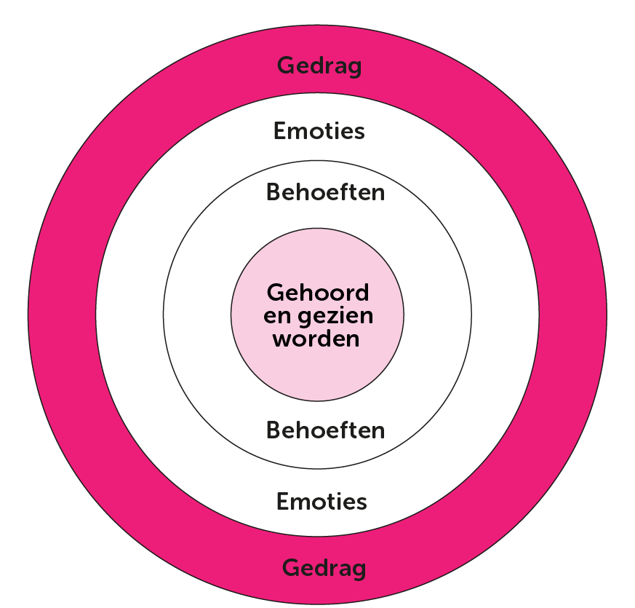
Omgaan met weerstand
We WDe eerste stap: weerstand herkennen!
De buitenste laag staat voor dat wat we zien of horen wanneer iemand weerstand toont.
Verschillende vormen van weerstand:
Duidelijk zichtbaar:
Schreeuwen, Vechten, discussie aangaan, fronsen, zuchten…..
Minder duidelijk zichtbaar:
Niet reageren op wat de ander zegt, wegkijken, weglopen, ‘ja’ zeggen terwijl je ‘nee’ bedoelt.
Herken je dit?
Welke situatie?
Welk gedrag zag je toen?

Slide 9
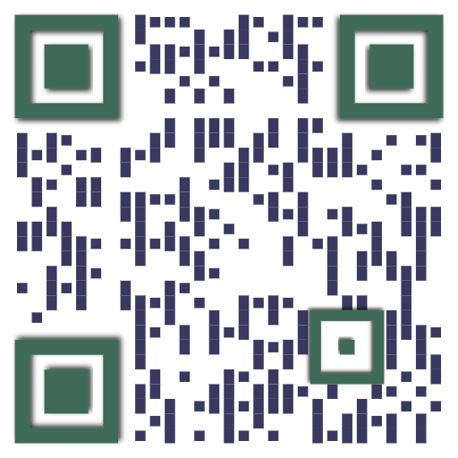
Film
‘Zelf douchen? Hoe dan?’
Oefening
Omschrijf het gedrag

Slide 10
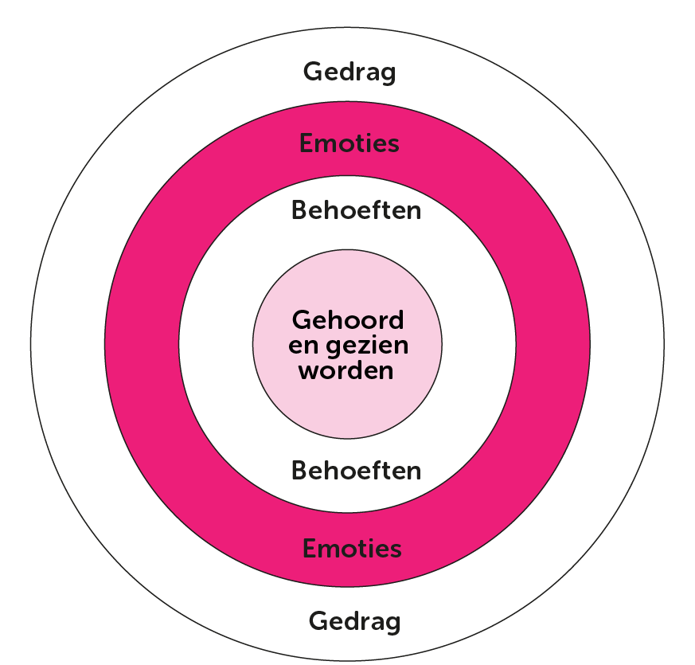
Onder de weerstand die je ziet bij de ander zit altijd een emotie!
De middelste laag staat voor de emoties.
Meestal zit de emotie angst onder het gedrag.
Bijvoorbeeld angst:
Voor het onbekende
Om iets kwijt te raken
Om te falen
Voor afwijzing
Voor een conflict
Andere emoties die onder de weerstand kunnen liggen zijn:
Verdriet
Onzekerheid
Boosheid
Schaamte
Teleurstelling
Machteloosheid

Slide 11
Vat de weerstand (dat wat gezegd en gedaan wordt) niet persoonlijk op.
Ga niet in discussie.
Ga niet jezelf verdedigen.
Maar…..
Luister aandachtig en probeer te achterhalen wat de ander met dit gedrag wil zeggen.
Welke emotie zit onder het gedrag?

Slide 12
Het is goed om dit te benoemen:
‘ik merk dat het je raakt’
‘ik zie dat je er niet blij mee bent’
= reflectief luisteren
De ander merkt dat je hem serieus neemt.
De ander kan gemakkelijker aangeven wat er speelt.
Maak je een reflectie en zit er naast? Dat is niet erg!
De ander geeft dit terug in zijn antwoord en geeft aan wat hij wél bedoelt.

Slide 13

Oefening
Reflectief luisteren
& emotie benoemen

Slide 14
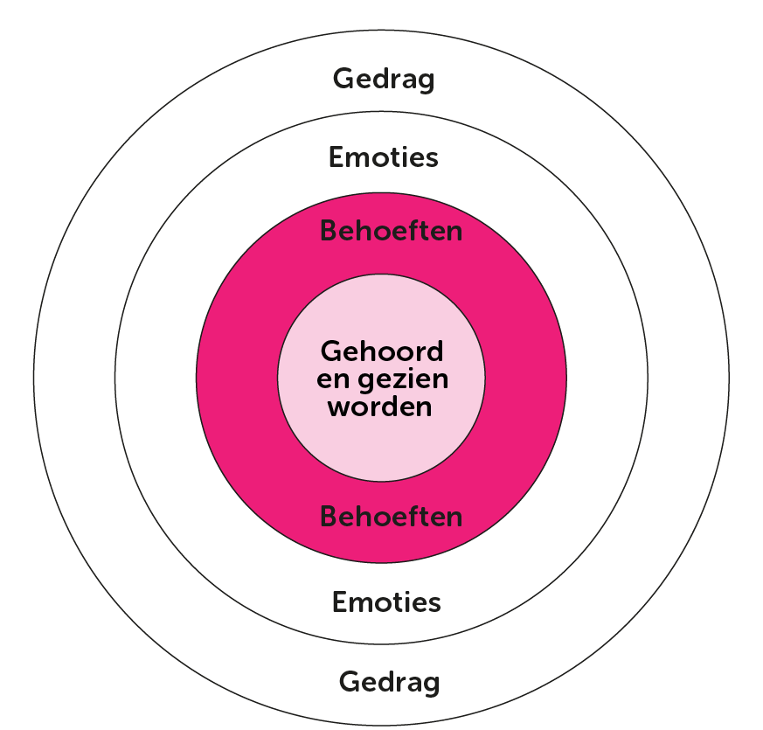
Achter emotie die weerstand veroorzaakt, schuilt een behoefte!
We
De laag rond de kern staat voor de behoeften/wensen. Wat wil de ander echt en wat heeft hij nodig?
Belangrijk: doe geen aannames!
Maar stel open vragen en vraag door!
Zo kun je:
De achterliggende behoefte herkennen
Daarop aansluiten
En daarmee de weerstand verzachten
Je weet dan niet alleen wat de ander niet wil, maar ook wat de ander wel wil of nodig heeft!

Slide 15
Onthoud: ieder mens wil gezien en gehoord worden! (= kern van het model)
Dit doe je door aan te sluiten bij de behoeften. Door open vragen te stellen als:
“Wat heeft u nodig?” of “Waar heeft u behoefte aan?” kun je hier achter komen.
Emotie onder de weerstand: | De ander heeft behoefte aan:
Angst | Veiligheid, zekerheid, voorspelbaarheid, duidelijkheid of geruststelling.
Verdriet | Troost, begrip en het gevoel er niet alleen voor te staan.

Slide 16
Film
‘Zelf douchen? Hoe dan?’
Oefening
Emoties en behoeften achterhalen

Slide 17
We weten nu:
Dat weerstand normaal is.
Dat iedereen het weleens vertoont.
Dat onder de weerstand altijd een emotie zit.
Dat de emotie wordt getriggerd doordat een bepaalde behoefte niet wordt ingevuld.
We
Stel je voor….
Je merkt dat de ander weerstand vertoont
Wat kun je dan beter niet doen?
En wat juist wel?

Slide 18
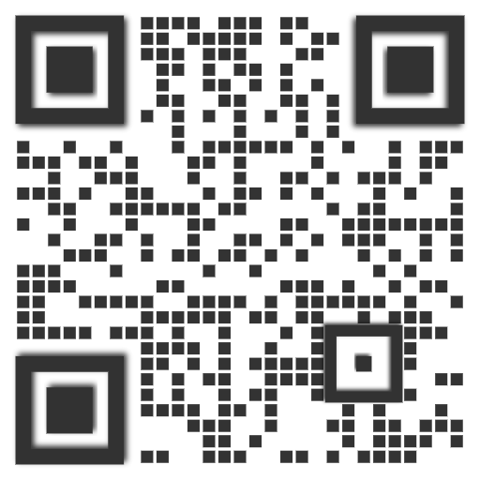
Oefening
Film 1
‘Omgaan met weerstand:
Zelfredzaamheid stimuleren’
Bekijk de film
Wat zie je gebeuren?
Wat vind je goed en wat minder?
Wat zou jij anders doen?

Slide 19
Wat je niet moet doen wanneer je in contact merkt dat de ander weerstand vertoont:
De weerstand negeren (ervoor weglopen of wegkijken)
De ander overtuigen, in discussie gaan of in de verdediging schieten (= ingaan op wat er letterlijk gezegd wordt)
Je laten meeslepen door je emoties
De zorgen van de ander wegwuiven of ‘eroverheen praten’ (“Het valt toch wel mee?”)
Invullen voor de ander en snel conclusies trekken ( “U kunt dat wel.”)
Veel gesloten vragen stellen
Snel met oplossingen komen zonder eerst te luisteren
De druk opvoeren door argumenten, bijvoorbeeld “tijdgebrek”.
Denken en praten in beperkingen ( = wat er allemaal niet mogelijk is)

Slide 20
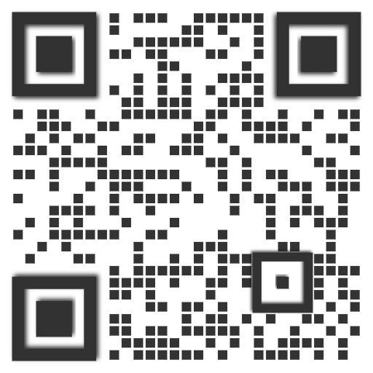
Oefening
Film 2
‘Omgaan met weerstand:
Zelfredzaamheid stimuleren’
Bekijk de film
Wat valt je op?
Wat werkte hier wél en waarom?

Slide 21
Wat je wel kunt doen wanneer je in contact merkt dat de ander weerstand vertoont:
Herken de weerstand en neem het serieus (toon oprechte interesse)
Stel open vragen en vraag door
Herken de onderliggende emotie en benoem deze
Denk en praat in mogelijkheden en wat het de ander kan opleveren
Focus op samenwerking
Blijf kalm en geduldig
Bied veiligheid (“Ik ben er voor u/ we gaan het samen bekijken/ het is oké als iets niet lukt.”)
Bied ruimte en keuzemogelijkheden
Waar wil jij de komende tijd meer op letten? Of mee gaan oefenen?

Slide 22
Wat hebben we geleerd en gedaan?
Een kort rondje: hoe hebben jullie dit ervaren?
Einde van de mini-workshop

